Slide 1


Slide 2
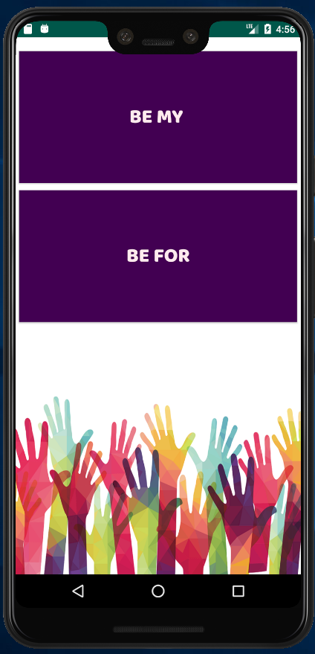
הכפתור מיועד לאנשים בעלי מוגבלויות שונות.
לחיצה עליו תעביר את בעל המוגבלות לחלון בו יוכל לבחור בעזרה בה צריך.
הכפתור מיועד לאנשים שמעוניינים להתנדב.
לחיצה עליו תעביר את המתנדב לחלון בו יוכל להזדהות ע"י המערכת.

Slide 4
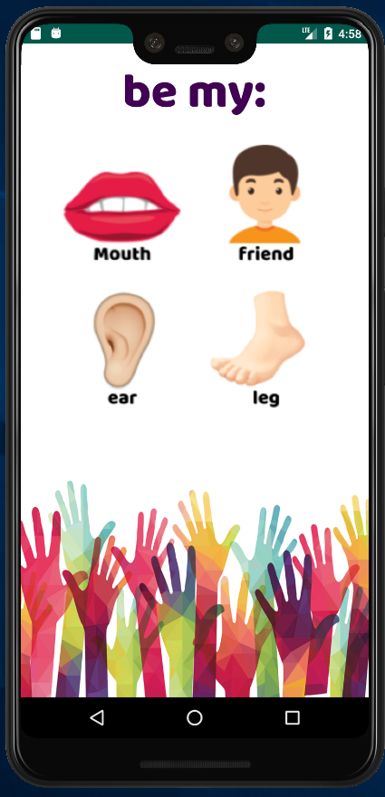
הכפתור מיועד לבעלי מוגבלות הזקוקים לדיבוב.
לדוגמה:
אילמים שמעוניינים לדבר עם נציג שירות
הכפתור מיועד לבעלי מוגבלות הזקוקים לחבר.
לדוגמה:
אנשים על הרצף האוטיסטי
אנשים שצריכים ייעוץ או עזרה כללית
הכפתור מיועד לבעלי מוגבלות הזקוקים לשמיעה.
לדוגמה:
חרשים שמעוניינים לדבר עם נציג שירות
חרשים בהרצאה שמעוניינים שמישהו יסכם אותה עבורם
הכפתור מיועד לבעלי מוגבלות הזקוקים לשליחות או עזרה בהתניידות.
לדוגמה:
אנשים שתנועתם מוגבלת ורוצים להגיע לקופת חולים

Slide 6
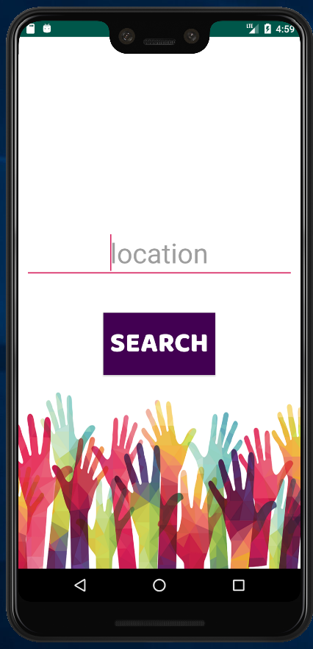
הזנת המיקום של בעל המוגבלות לצורך חיפוש המתנדב הקרוב ביותר.

Slide 7

חיפוש המתנדב הקרוב ביותר שזמין לשיחה והתכתבות

Slide 8
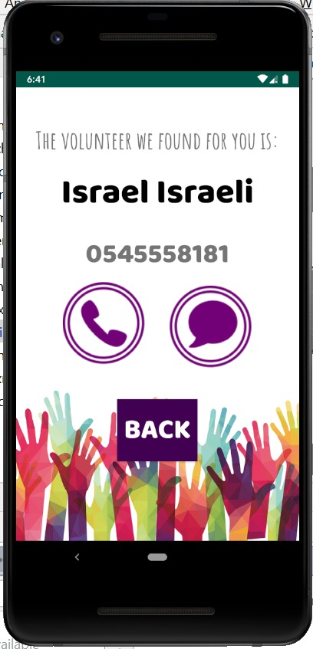
נמצא מתנדב מתאים !
לחיצה על מקש השיחה תתחיל שיחה עם המתנדב ולחיצה על מקש ההודעה תתחיל התכתבות עם המתנדב.
לחיצה על BACK תוביל בחזרה למסך הראשי.

Slide 10
חיפוש מתנדב שזמין לשיחה והתכתבות

Slide 11
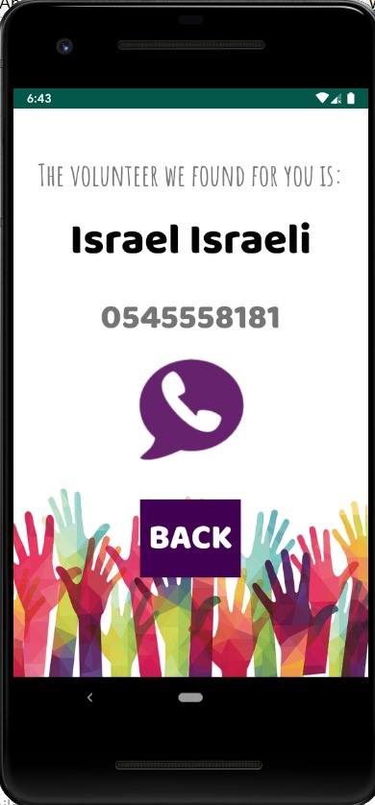
נמצא מתנדב מתאים !
לחיצה על מקש השיחה\הודעה יפתח ברקע שיחה ובחזית הודעה.
לחיצה על BACK תוביל בחזרה למסך הראשי.

Slide 13
חיפוש מתנדב שזמין לשיחה והתכתבות

Slide 14
נמצא מתנדב מתאים !
לחיצה על מקש השיחה\הודעה יפתח ברקע שיחה ובחזית הודעה.
לחיצה על BACK תוביל בחזרה למסך הראשי.

Slide 16
הזנת המיקום של בעל המוגבלות לצורך חיפוש המתנדב הקרוב ביותר לשליחות או לבעל המוגבלות.

Slide 17
חיפוש המתנדב הקרוב ביותר שזמין לשיחה, התכתבות ושליחות.

Slide 18
נמצא מתנדב מתאים !
לחיצה על מקש השיחה תתחיל שיחה עם המתנדב ולחיצה על מקש ההודעה תתחיל התכתבות עם המתנדב.
לחיצה על BACK תוביל בחזרה למסך הראשי.

Slide 20
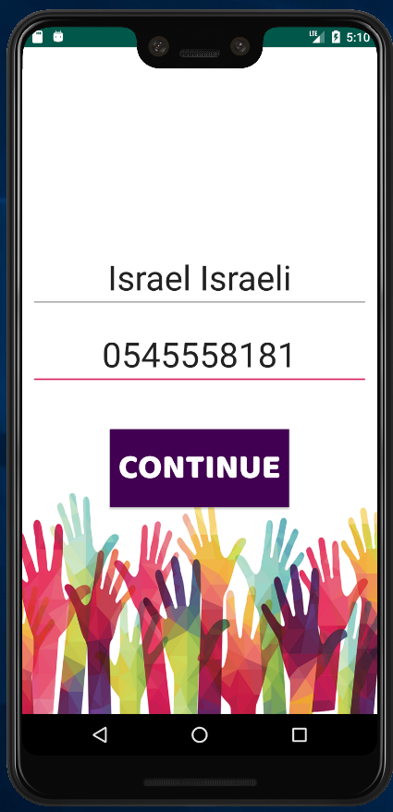
המתנדב מכניס פרטי זיהוי לצורך בדיקה האם קיים במערכת או לא.
לחיצה על CONTINUE תעביר את המתנדב לחלון המתאים לו.

Slide 21
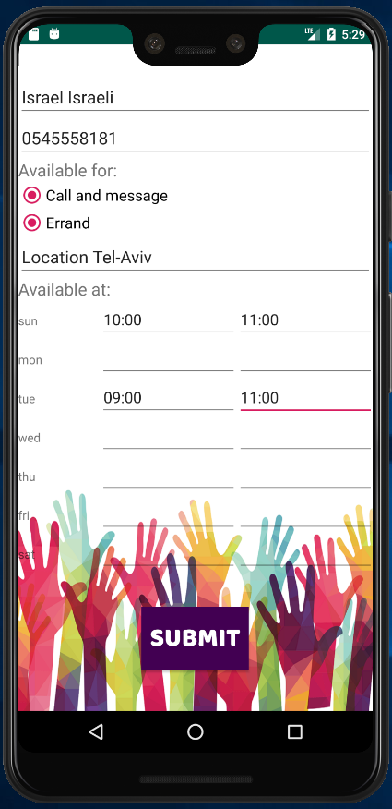
במידה והמתנדב לא קיים במערכת הוא מועבר לטופס הרשמה.
לחיצה על SUBMIT מעבירה את המתנדב לחלון אישור רישום.

Slide 22
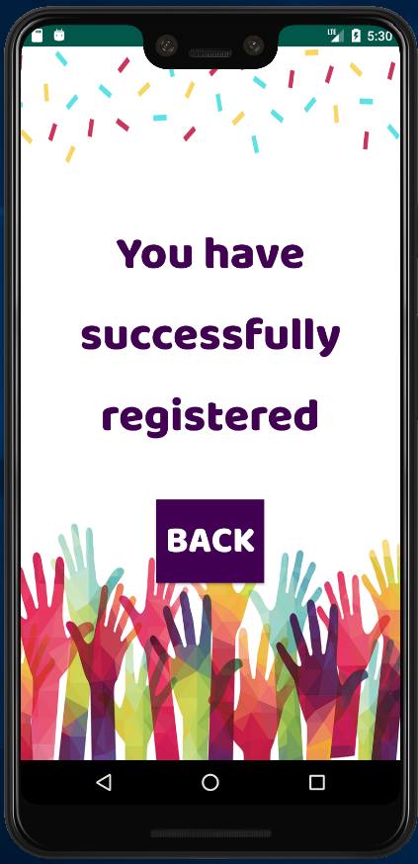

Slide 23

במידה והמתנדב קיים במערכת הוא יכול לבחור האם לעדכן את פרטיו או להימחק מהמערכת.

Slide 25
המשתמש יעדכן את פרטיו.
לחיצה על SUBMIT מעדכנת את המתנדב במערכת.

Slide 26


Slide 28


